Slide 1
BÀI: ĐI ĐỀU VÒNG BÊN TRÁI, VÒNG BÊN PHẢI
GV THỰC HIỆN: Lê Hoàng Duy

Slide 2
KHẢO SÁT ĐẦU NĂM HỌC SINH KHỐI LỚP 4
Các biểu hiện cụ thể được quan sát ở nội dung đi đều vòng bên trái, đi đều vòng phải của đội hình đội ngũ. | Mức đạt được
 | HS thực hiện tốt | % | HS hoàn thành | % | HS chưa hoàn thành | %
 | 50 HS | 21,7 | 70 | 30,4 | 110 | 47,8

Slide 3
Biện pháp 1
1.1 Phân tích thị phạm động tác.
Mục tiêu:
- Học sinh được quan sát giáo viên thực hiện lại động tác mẫu.
- Học sinh hiểu và thực hiện đúng theo khẩu lệnh.
- Giúp học sinh thực hiện đúng động tác đi đều vòng bên trái, vòng bên phải.

Slide 4
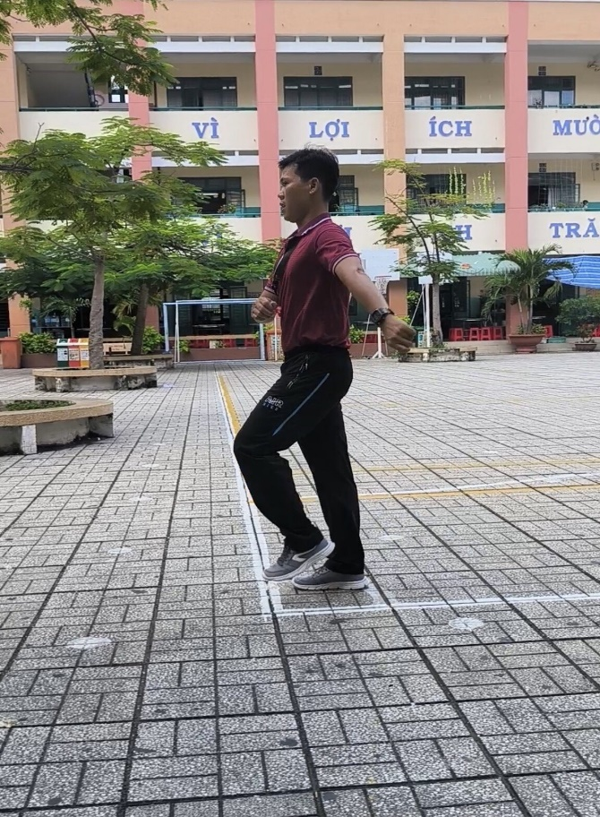
GIÁO VIÊN THỊ PHẠM PHÂN TÍCH ĐỘNG TÁC

Slide 5
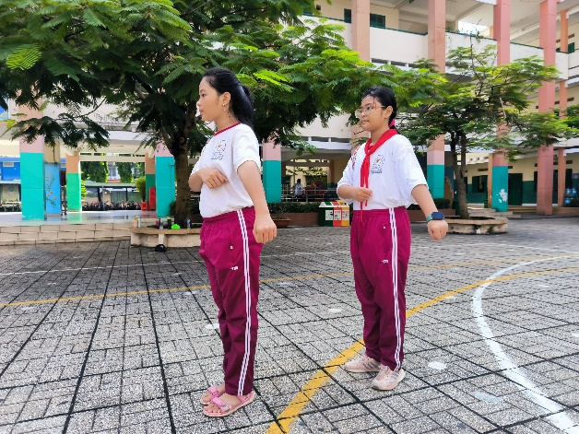
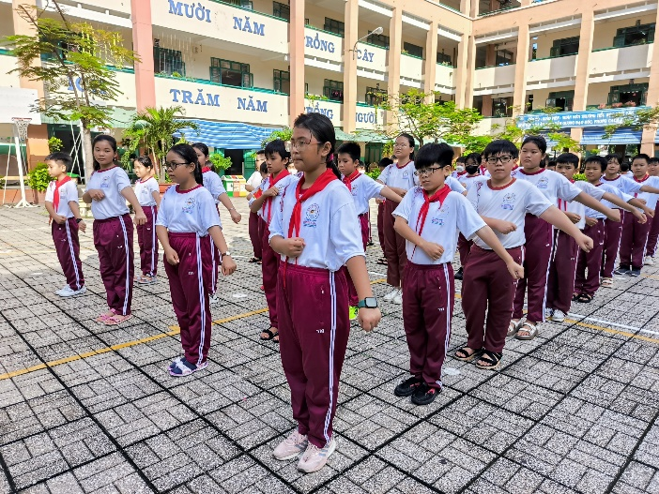
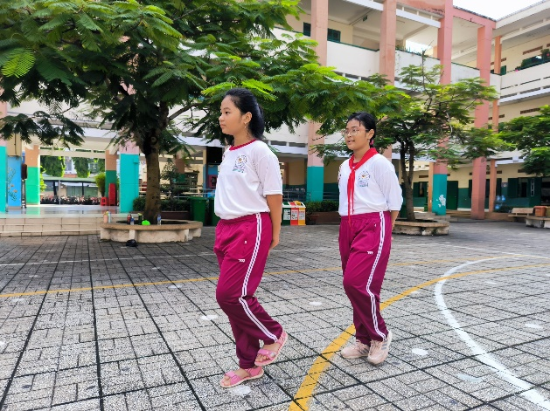
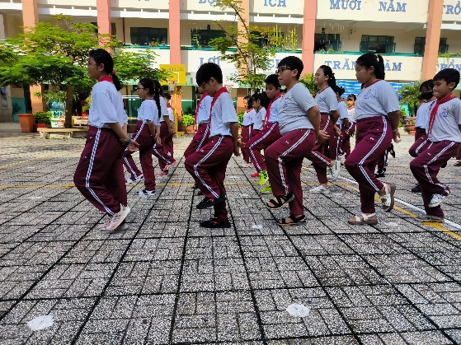
Một số hình ảnh chia nhỏ động tác cho HS tập luyện

Slide 6
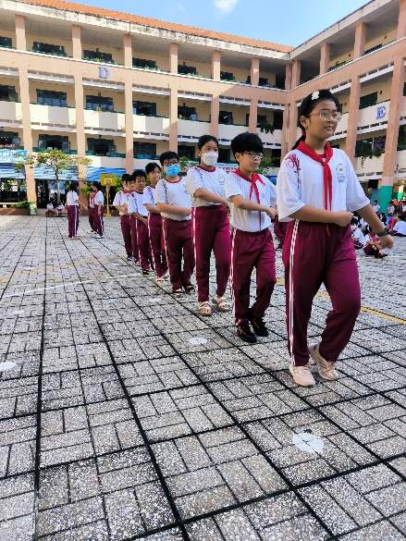
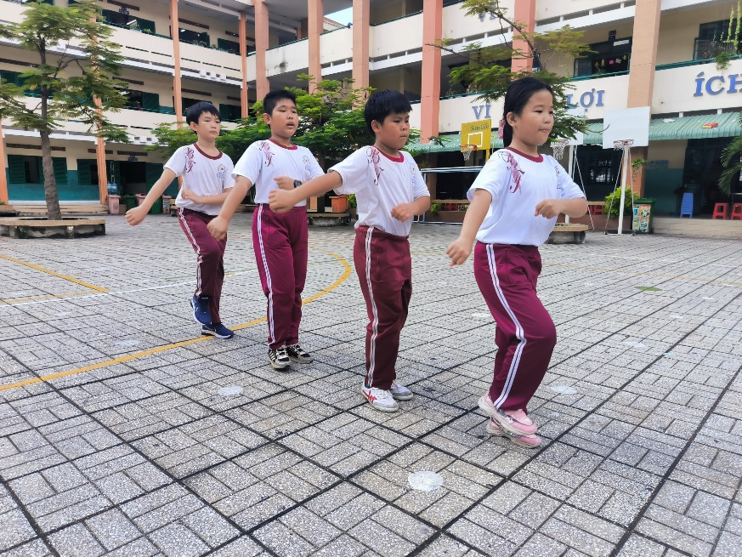
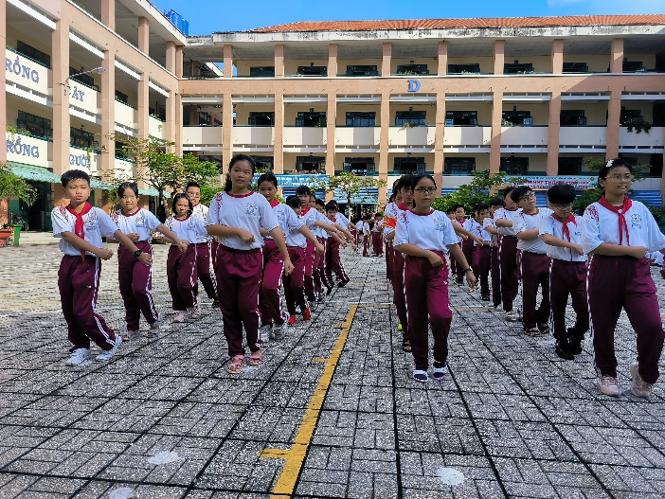
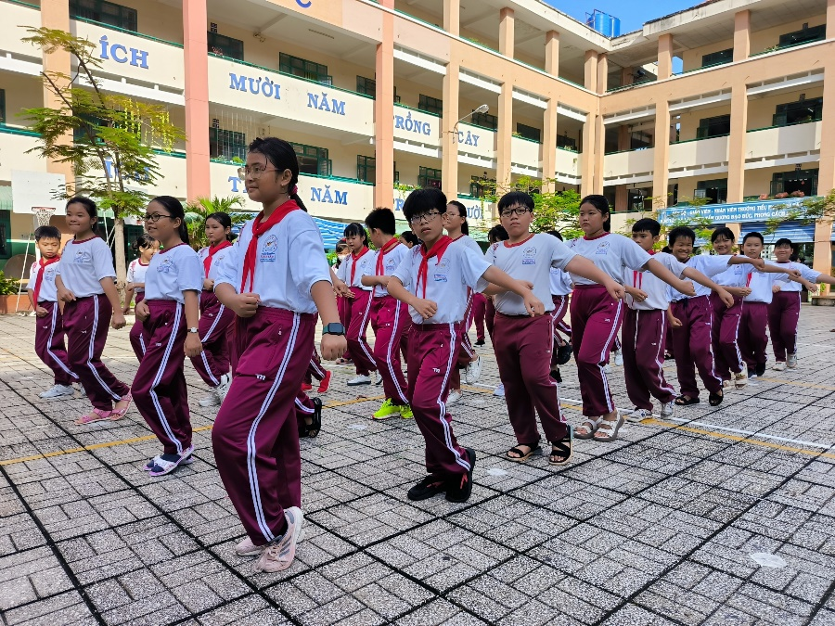

Slide 7
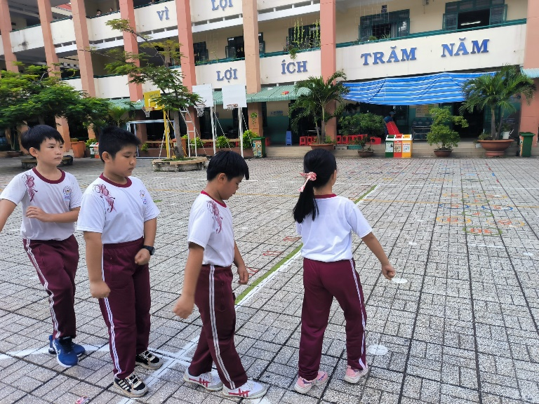
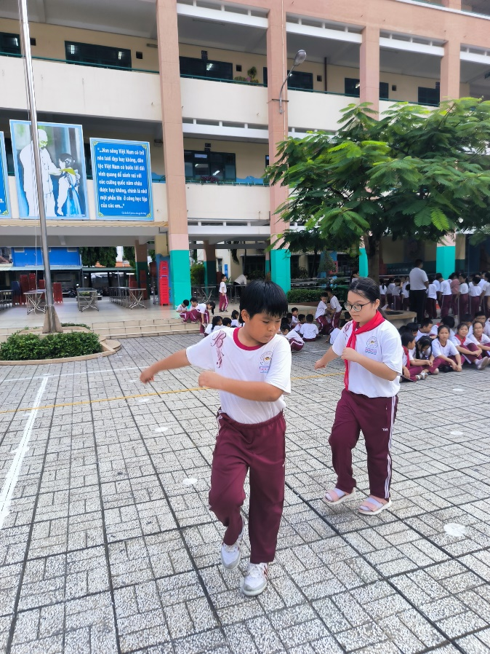
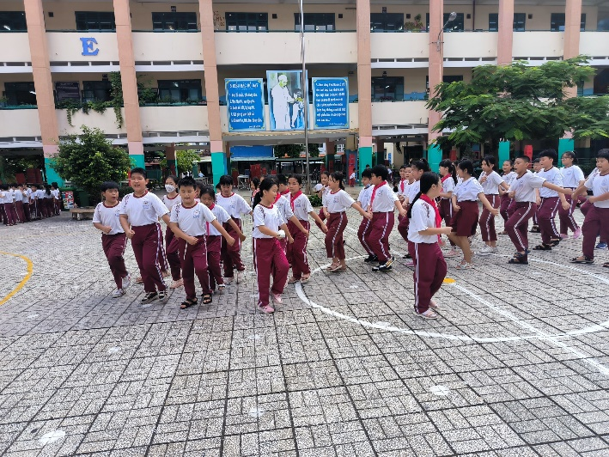
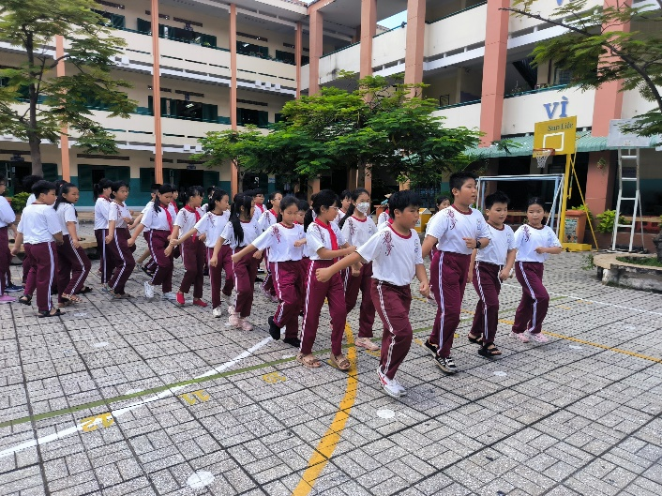

Slide 8
GIÁO VIÊN THỊ PHẠM SỬA SAI CHÂN KHI ĐI ĐỀU

Slide 9
Biện pháp 2
2. Phát huy năng lực học sinh.
a. Mục tiêu:
- Học sinh thể hiện tinh thần đoàn kết, tính kỉ luật, rèn luyện tác phong nhanh nhẹn trong quá trình tập luyện.
- Học sinh thể hiện được khả năng quan sát, khả năng chỉ huy.

Slide 10
Biện pháp 3
3. Tổ chức thi đua biểu diễn giữa các tổ.
a. Mục tiêu
- Học sinh hứng thú, tích cực hơn trong tập luyện.
- Giảm bớt căng thăng, mệt mỏi trong tiết học.

Slide 11
3. Hiệu quả của giải pháp
Các biểu hiện cụ thể được quan sát ở nội dung đi đều vòng bên trái, đi đều vòng phải của đội hình đội ngũ. | Mức đạt được
 | HS thực hiện tốt | % | HS hoàn thành | % | HS chưa hoàn thành | %
 | 90 | 39,1 | 100 | 43,5 | 40 | 17,4

Slide 12
CẢM ƠN
Quý thầy cô đã lắng nghe!

